Slide 1




Ресурсный центр добровольчества
Кабанский район

Slide 2






ФУНКЦИИ РЕСУРНОГО ЦЕНТРА
ДОБРОВОЛЬЧЕСТВА «ДОБРОДОМ»:
ОСНОВНАЯ ЦЕЛЬ РАБОТЫ РЕСУРСНОГО ЦЕНТРА:
РАЗВИТИЕ И ПОПУЛЯРИЗАЦИЯ ВОЛОНТЕРСКОЙ ДЕЯТЕЛЬНОСТИ СРЕДИ ЖИТЕЛЕЙ РЕСПУБЛИКИ БУРЯТИЯ, Кабанского района
ПОВЫШЕНИЕ КОМПЕТЕНЦИЙ участников волонтерского движения, в том числе сотрудников органов власти и государственных учреждений, НКО и коммерческих организаций с помощью образовательных программ и методического сопровождения.
ОРГАНИЗАЦИЯ ВЗАИМОДЕЙСТВИЯ между волонтерами, организациями, представителями органов власти, НКО, СМИ, бизнесом, местными сообществами и др.
ПРЕДОСТАВЛЕНИЕ ПОМЕЩЕНИЯ ДЛЯ ДЕЯТЕЛЬНОСТИ ВОЛОНТЕРОВ И ОРГАНИЗАЦИИ (КОВОРКИНГА)
ОКАЗАНИЕ КОНСУЛЬТАЦИЙ (методические, бухгалтерские и др.) и иных видов услуг, направленных на решение вопросов и задач волонтеров и волонтерских организаций.
ПРЕДСТАВЛЕНИЕ ИНТЕРЕСОВ волонтерских организаций и волонтеров на различных площадках: общественных советах, комиссиях, в органах государственной власти и иных структурах.
ВЕДЕНИЕ РЕЕСТРОВ и баз данных в сфере добровольчества, в том числе с использованием ЕИС «Добровольцы России»

Slide 3


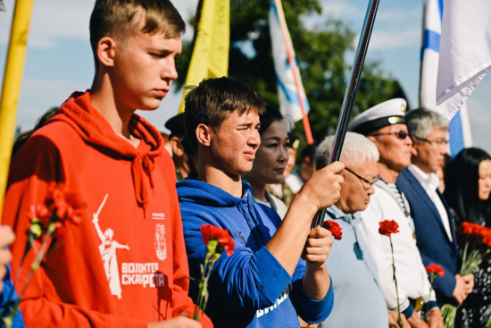
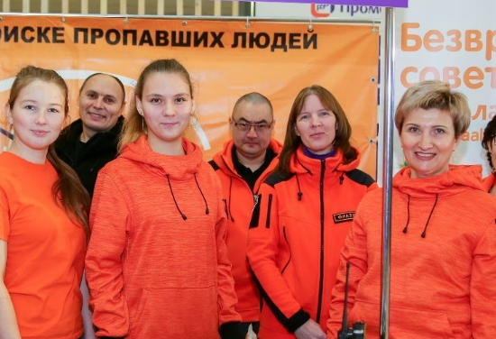
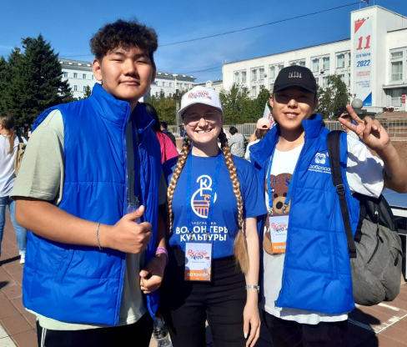
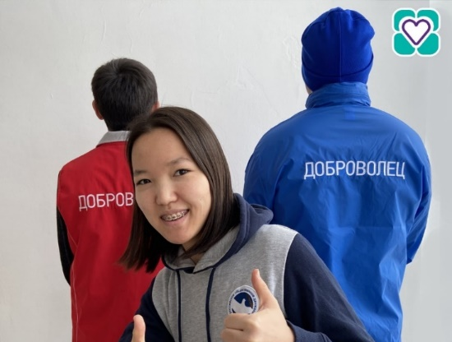

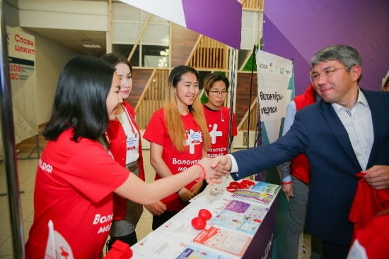


ОСНОВНЫЕ РЕСПУБЛИКАНСКИЕ ДОБРОВОЛЬЧЕСКИЕ ОРГАНИЗАЦИИ:
Ресурсные центры добровольчества
муниципальных образований
ВОД «Волонтеры победы»
ВОД «Волонтеры медики»
ВОД «Волонтеры культуры»
Добровольческий корпус Байкала
Центр поиска пропавших людей «ЛизаАлерт»
Серебряные волонтеры Бурятии
БРО «Волонтерская Рота Боевого Братства»
ВОО волонтеров-экологов «Делай»
Волонтерская организация
«Новая энергия»

Slide 4
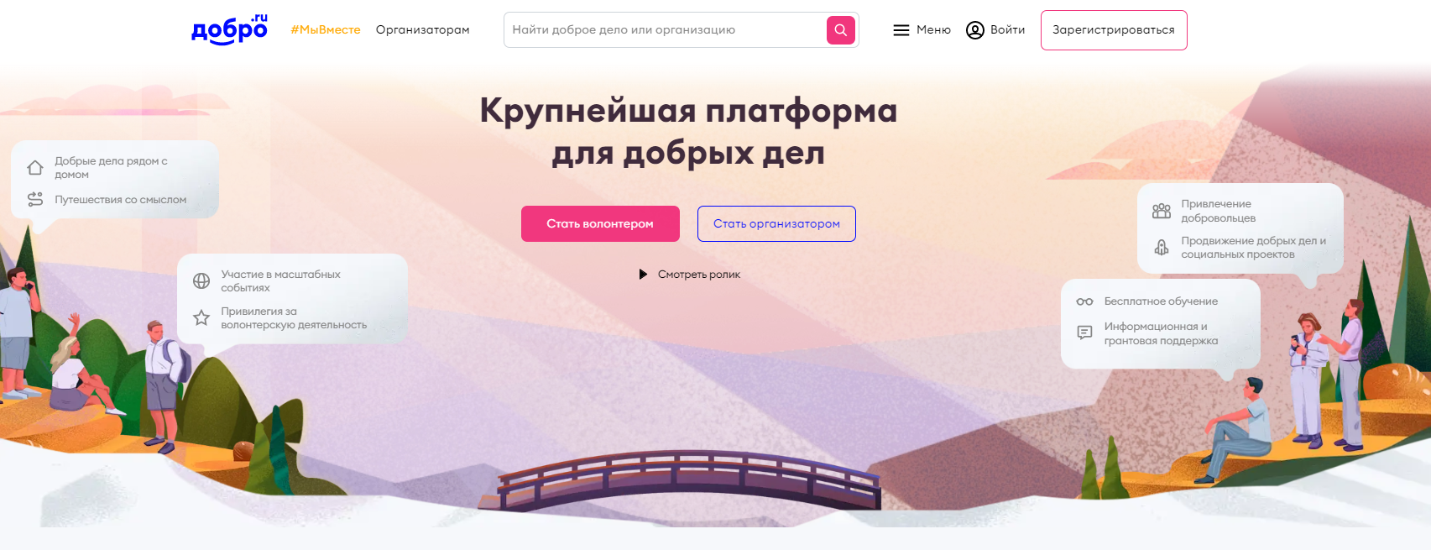
КАК СТАТЬ ВОЛОНТЕРОМ?
Регистрируйся на платформе dobro.ru
Проходи обучение на сайте Добро.Университет
Получай в личном кабинете электронную волонтерскую книжку
Подавай заявку на мероприятия и получай волонтерские часы
На платформе можно зарегистрировать свою волонтерскую организацию, создавать свои мероприятия и проставлять часы

Slide 5


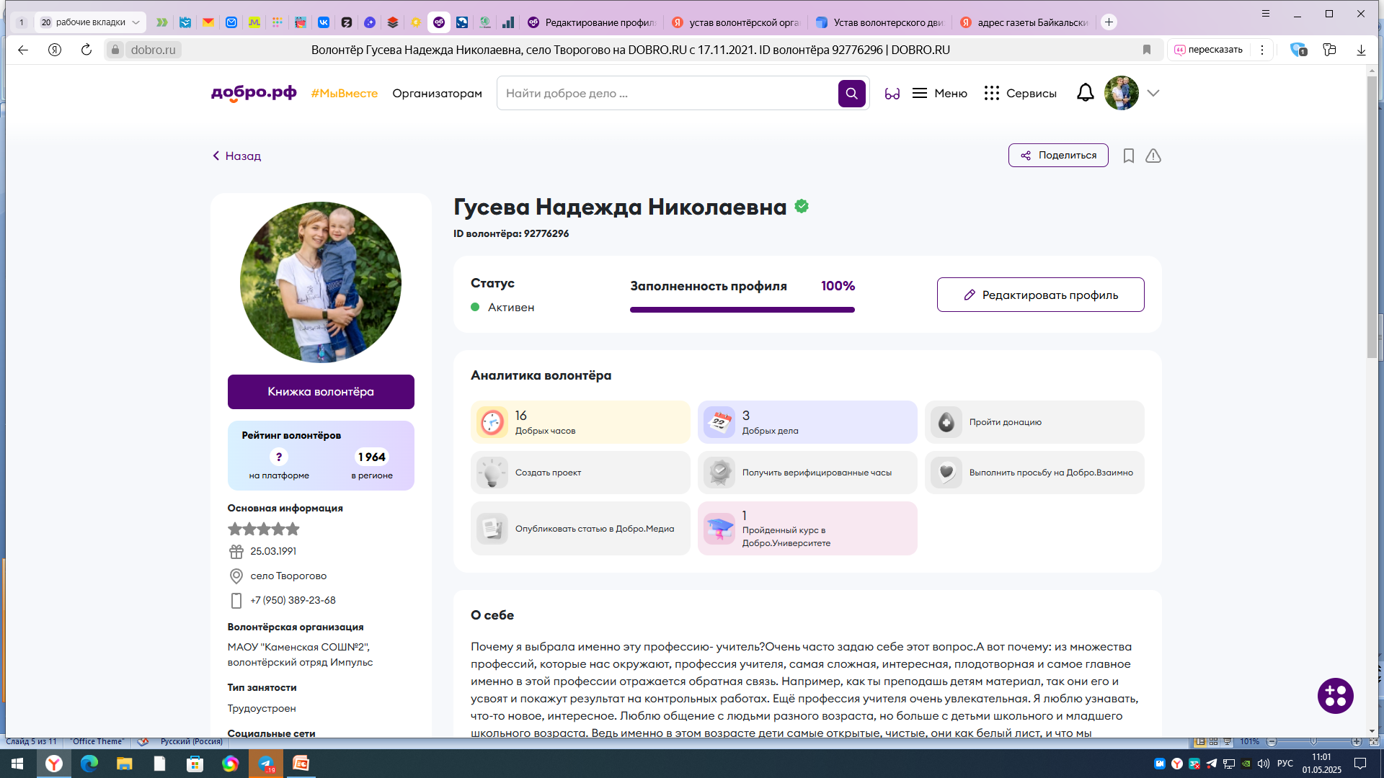


ЭЛЕКТРОННАЯ КНИЖКА ВОЛОНТЕРА
Онлайн-портфолио, в котором собираются все сведения о работе волонтера на платформе ДОБРО.РФ:
Волонтерский опыт
Пройденные онлайн-курсы
Оценки от организаций
Статьи из Добро.Журнала
Электронные сертификаты и награды
В Кабанском районе на портале dobro.ru зарегистрировано
340волонтеров и 15 волонтерских организаций

Slide 6



ДОПОЛНИТЕЛЬНЫЕ ВОЗМОЖНОСТИ ДЛЯ ДОБРОВОЛЬЦЕВ
ПОЛУЧЕНИЕ ДОПОЛНИТЕЛЬНЫХ БАЛЛОВ К ЕГЭ ПРИ ПОСТУПЛЕНИИ В ВУЗ postuplenie-v-vuz-online.ru
ПОМОЩЬ В ТРУДОУСТРОЙСТВЕ trudvsem.ru
УЧАСТИЕ В ВОЛОНТЕРСКИХ СТАЖИРОВКАХ АВЦ авц.рф
ВОЗМОЖНОСТЬ ПОЕЗДОК ЧЕРЕЗ ПРОГРАММУ МОБИЛЬНОСТИ

Slide 7
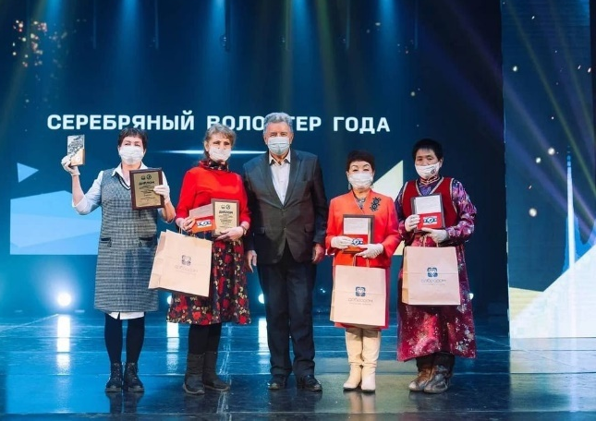
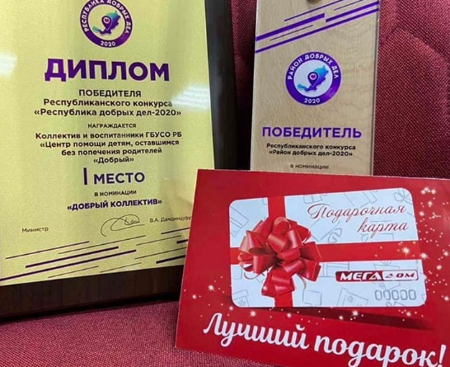
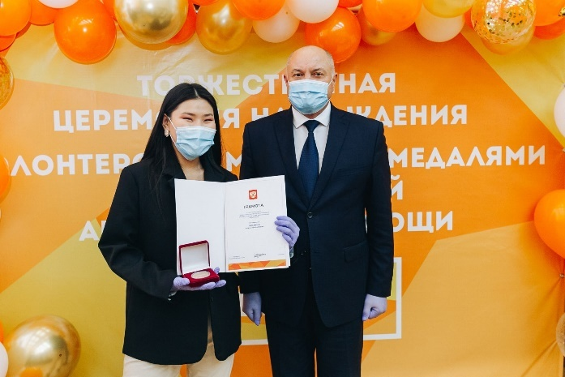
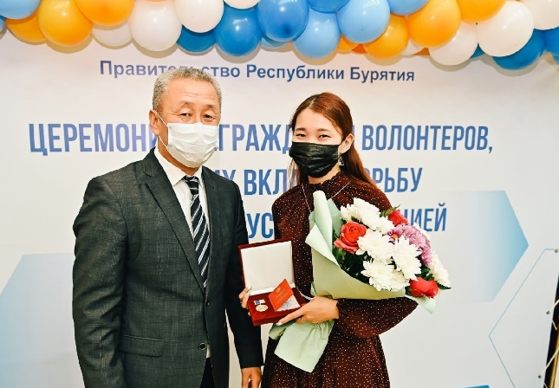

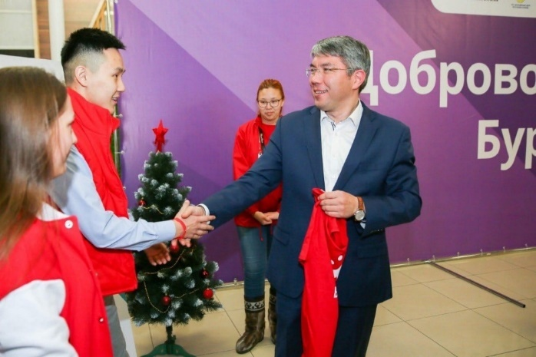
НЕМАТЕРИАЛЬНАЯ ПОДДЕРЖКА ВОЛОНТЕРОВ И ВОЛОНТЕРСКИХ ОРГАНИЗАЦИЙ
«РЕСПУБЛИКА ДОБРЫХ ДЕЛ»
РЕГИОНАЛЬНЫЙ ЭТАП МЕЖДУНАРОДНОЙ ПРЕМИИ #МЫВМЕСТЕ
ГРАНТОВАЯ ПОДДЕРЖКА ДОБРОВОЛЬЧЕСКИХ ПРОЕКТОВ
НАГРАЖДЕНИЕ ВОЛОНТЕРОВ БЛАГОДАСТВЕННЫМИ ПИСЬМАМИ И МЕДАЛЯМИ

Slide 8
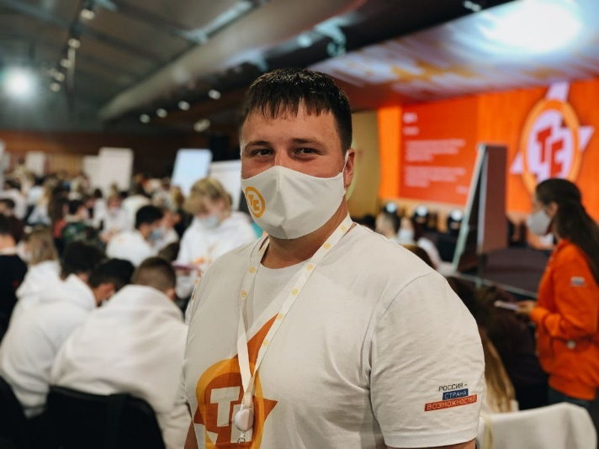

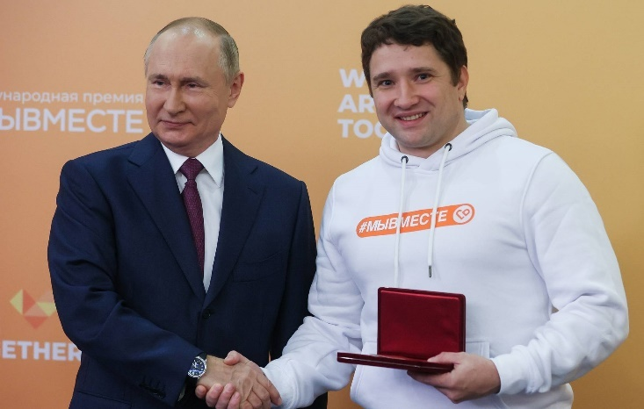


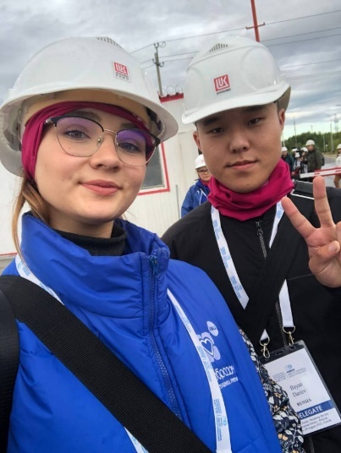
ВСЕРОССИЙСКАЯ ФОРУМНАЯ КАМПАНИЯ
«ФЕСТИВАЛЬ ТАВРИДА АРТ»
«ТЕРРИТОРИЯ СМЫСЛОВ»
«ОСТРОВА»
ЕВРАЗИЯ ГЛОБАЛ
ПРЕМИЯ #МЫВМЕСТЕ
«ВОСТОК»
регистрация на форумы через платформы:
myrosmol.ru
dobro.ru

Slide 9

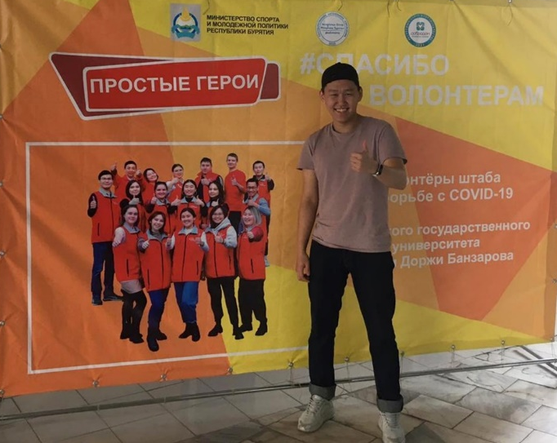
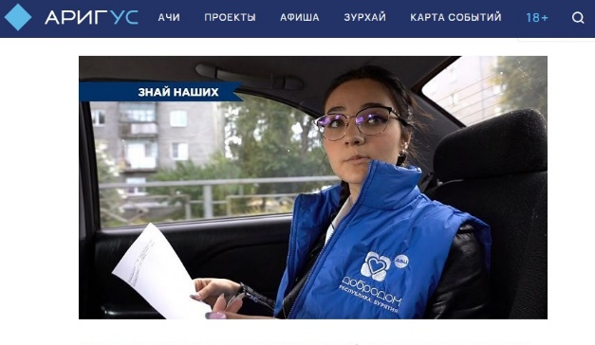
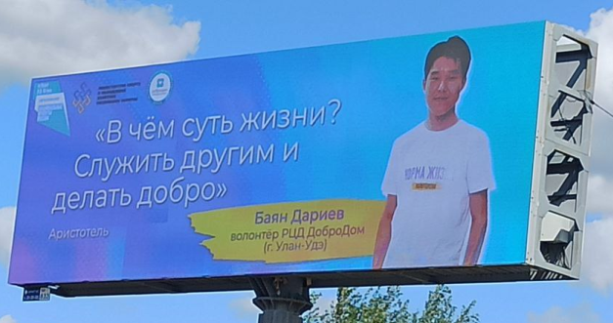
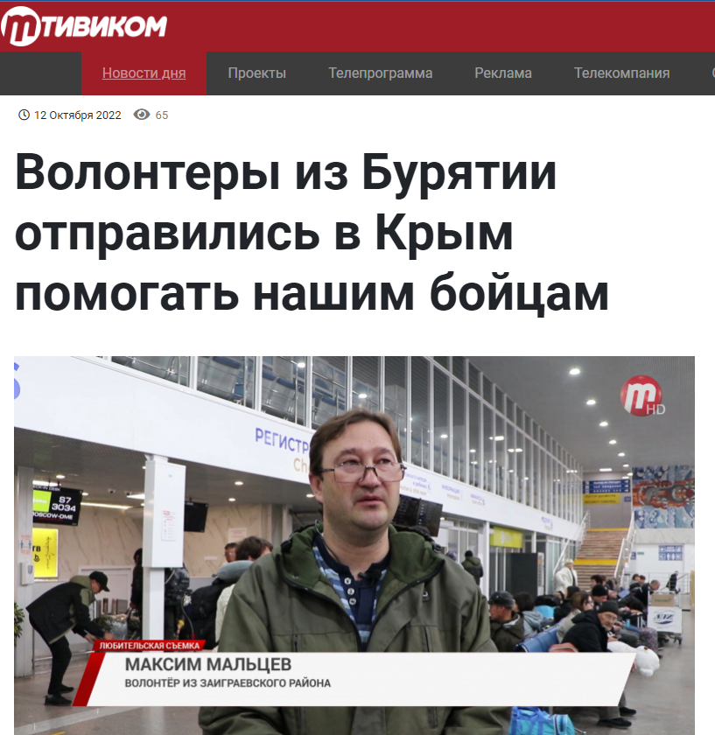
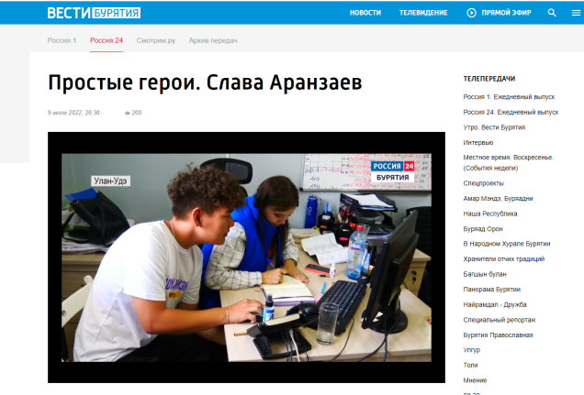
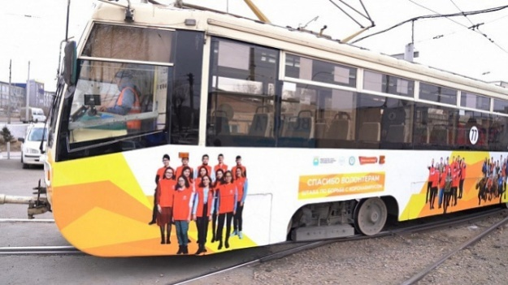
ИНФОРМАЦИОННАЯ И РЕКЛАМНАЯ КОМПАНИЯ

Slide 10
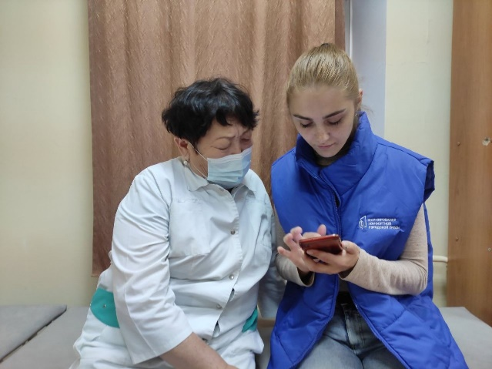
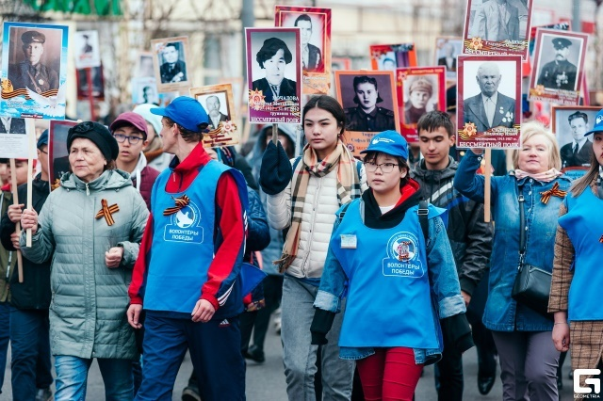
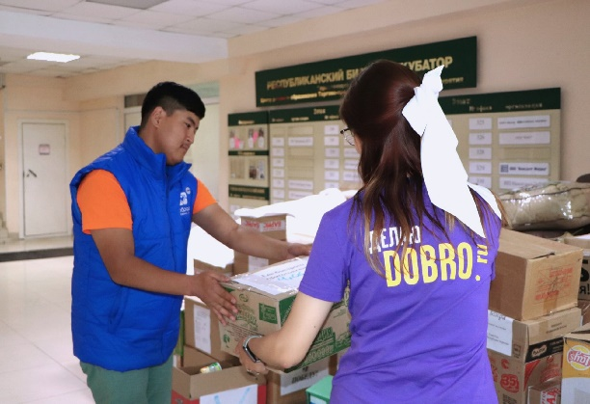
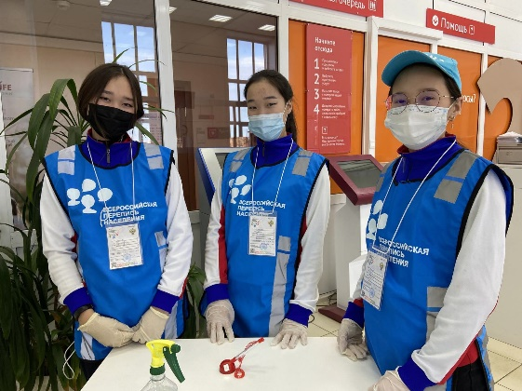
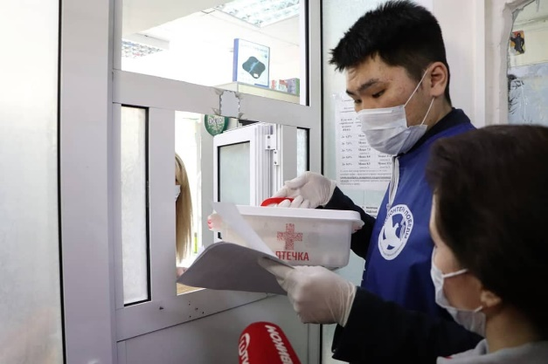
АКЦИИ И МЕРОПРИЯТИЯ СОВМЕСТНО С ПАРТНЕРАМИ И БЛАГОПОЛУЧАТЕЛЯМИ:
СБОР ГУМАНИТАРНОЙ ПОМОЩИ ДЛЯ ЖИТЕЛЕЙ ДНР, ЛНР И ВОЕННОСЛУЖАЩИХ
ВОЛОНТЕРСКИЙ ШТАБ ПОМОЩИ НАСЕЛЕНИЮ В БОРЬБЕ С РАСПРОСТРАНЕНИЕМ КОРОНОВИРУСНОЙ ИНФЕКЦИИ
ФЕДЕРАЛЬНЫЙ ПРОЕКТ «ФОРМИРОВАНИЕ КОМФОРТНОЙ ГОРОДСКОЙ СРЕДЫ»
БЕССМЕРТНЫЙ ПОЛК
АДРЕСНАЯ ПОМОЩЬ
ВОЛОНТЕРЫ ПЕРЕПИСИ
ВОЛОНТЕРЫ КОНСТИТУЦИИ
и др.

Slide 11








89503892368 https://vk.com/public217717209 https://t.me/+NA1-UZkSfVU0OWUy komitet_kabansk@mail.ru
Ул.Октябрьская дом 12

